Slide 1

Cours 10: Evaluez les performances d’un LLM

Slide 2
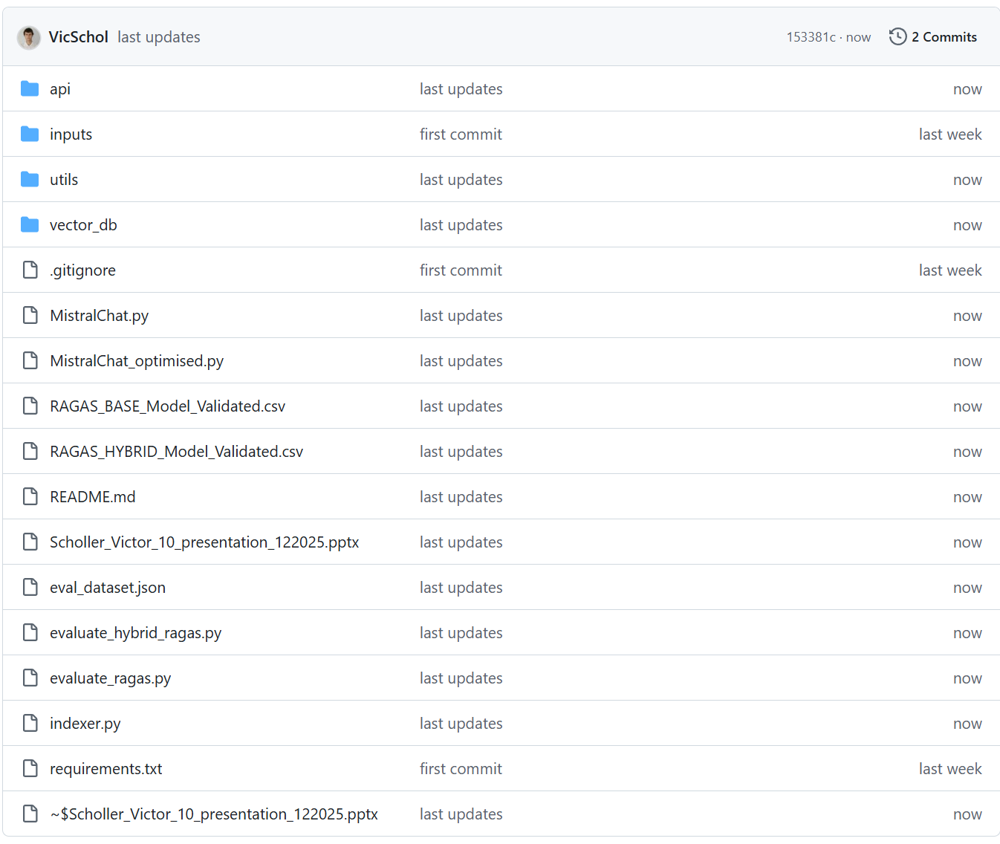
Projet Github
Rapports textuels et stats xlsx
Config, db creation, chunking, embedding et db vectorielle
DB SQL, Index faiss et metadatas
Chat mistral, RAG basal
Chat mistral, RAG optimisé
Evaluation RAGAS, RAG optimisé
Evaluation RAGAS, RAG basal
requirements.txt (mistralai 1.10.0, compatible RAGAS 0.4.1)

Slide 3
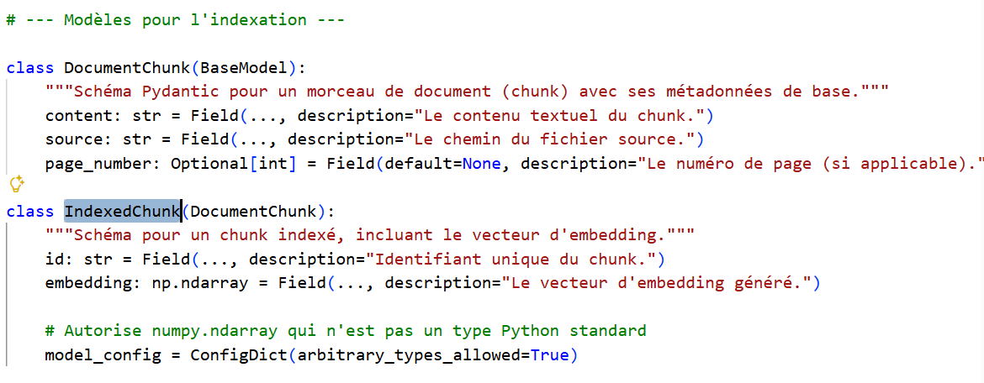
Pipeline système RAG
Indexer.py :
-utils.data_loader.py → validation Pydandic des données à l’aide de la classe DocumentChunk dans schemas.py
-utils.vector_store.py → validation Pydandic des données vectorisées de la classe IndexedChunk dans schemas.py

Slide 4
RAGAS Evaluation
Création de « eval_dataset.json » : 5 questions composées de:
une question
une réponse de référence (ground_truth)
Chargement du JSON
Initialisation du vector store avec les index faiss
Préparation des données :
question,
ground_truth,
context (chunks de références),
et les réponses données par le chatbot
Evaluation RAGAS

Slide 5
Evaluation du modèle
Faithfulness (Fidélité)
Est-ce que la réponse du chatbot est bien basée sur le contexte récupéré ?
Le chatbot a-t-il inventé des infos ? (hallucinations)
Est-ce que les affirmations dans la réponse sont vérifiables dans les chunks FAISS ?
Answer Relevancy (Pertinence)
Est-ce que la réponse répond bien à la question ?
Mesure de similitude sémantique avec la réponse de référence (ground truth)

Slide 6
Evaluation du modèle
Evaluation du modèle
[
{
"question": "Qui est le meilleur marqueur de la saison en nombre de points total et quel est son score ?",
"ground_truths": ["Shai Gilgeous-Alexander est le meilleur marqueur avec un total de 2485 points."]
},
{
"question": "Quelle équipe possède le plus grand nombre total de points marqués sur la saison ?",
"ground_truths": ["Les Detroit Pistons (DET) possèdent le plus grand nombre de points total avec 10292 points."]
},
{
"question": "Quel est le pourcentage de réussite aux tirs et l'impacts de Nikola Jokić ?",
"ground_truths": ["Nikola Jokić a un pourcentage de réussite aux tirs de 57.6% et une estimation d'impact (PIE) de 20.6."]
},
{
"question": "Quelle est la température moyenne à Paris en plein mois de juillet ?",
"ground_truths": ["Cette information n'est pas présente dans la base de données NBA. Je ne peux répondre qu'aux questions concernant les statistiques des joueurs et des équipes de basketball."]
}
]
4 questions
3 dans le contexte du LLM
1 hors contaxte

Slide 7
Ajout base de données SQL
1. Nettoyage et Normalisation (ETL)
Lit « regular NBA.xlsx » et nettoie les noms de colonnes.
Gère les noms de colonnes comme 3P% ou +/-^pour fonctionner avec SQL (fonction clean_column_name)
2. Validation des colonnes avec Pydantic
Pydantic (create_model) pour tester la validité des données.
Si ligne corrompue (ex : texte au lieu de entier) → ignorée.
3. Structuration Relationnelle
  teams : Liste des équipes.
  players : Liste des joueurs (liés aux équipes).
  stats : Les chiffres bruts (liés aux joueurs via un player_id).
  reports : Un résumé des analyses (comme le Top 15 des joueurs).
4. Automatisation
Supprime les anciennes tables si elles existent (DROP TABLE).
Création du nouveau schéma.
Traite les différentes feuilles de l'Excel (Données NBA, Equipe, Analyse).
Sauvegarde le tout dans le fichier vector_db/nba_analytics.db.

Slide 8
ChatBot optimisé avec la SQL
1. Gestion des ressources et de l'état
  charge le VectorStoreManager (FAISS) et le nba_sql_tool une seule fois au démarrage.
  LangChain & Mistral AI utilisés pour transformer les données en phrases naturelles
2. RAG
  fonction doit_utiliser_sql : Si la question contient des mots-clés statistiques (pts, %, rebond), l'agent SQL interroge la base nba_analytics.db et fusionne av données pdf.
  Sinon, il interroge l'index FAISS pour trouver des paragraphes de texte dans vos PDF (Reddit, analyses).
3. Interface Utilisateur Streamlit :
  Utilise st.chat_input pour la saisie et st.chat_message pour afficher élégamment les bulles de discussion.
  Feedback visuel : Utilise des indicateurs pour prévenir l'utilisateur que l'IA est en train de chercher dans la base SQL ou dans les documents.

Slide 9
Evaluation du modèle optimisé
Script d'évaluation qui encapsule strictement la même logique métier que l'application de production (Streamlit) → scores obtenus (Faithfulness, Recall) reflètent l'expérience réelle de l'utilisateur final.
Pipeline :
Détection SQL
Recherche FAISS
Génération Mistral
2. Intégration du routage intelligent
Le script reproduit la logique doit_utiliser_sql.
Si question porte sur des statistiques, moteur SQL déclenché
3. Validation Pydandic
RAGQuery : format de la question avant envoi au LLM
NBAResponseValidation : Vérifie réponse IA

Slide 10
Evaluation du modèle optimisé
Résultats Modèle Optimisé VS Non Optimisé
Modèle NON OPTIMISÉ
question | faithfulness | answer_relevancy
Qui est le meilleur marqueur de la saison en nombre de points total et quel est son score ? | 0,71 | 0,91
Quelle équipe possède le plus grand nombre total de points marqués sur la saison ? | 1,00 | 0,00
Quel est le pourcentage de réussite aux tirs et l'impacts de Nikola Jokic ? | 0,29 | 0,90
Quelle est la température moyenne à Paris en plein mois de juillet ? | 0,25 | 0,96
MOYENNE GENERALE | 0,56 | 0,69
Honnête, mais n’a pas compris la question
Répond à la question, mais invente des chiffres
Hors domaine, invente
Modèle OPTIMISÉ
Hors domaine, n’invente pas

Slide 11
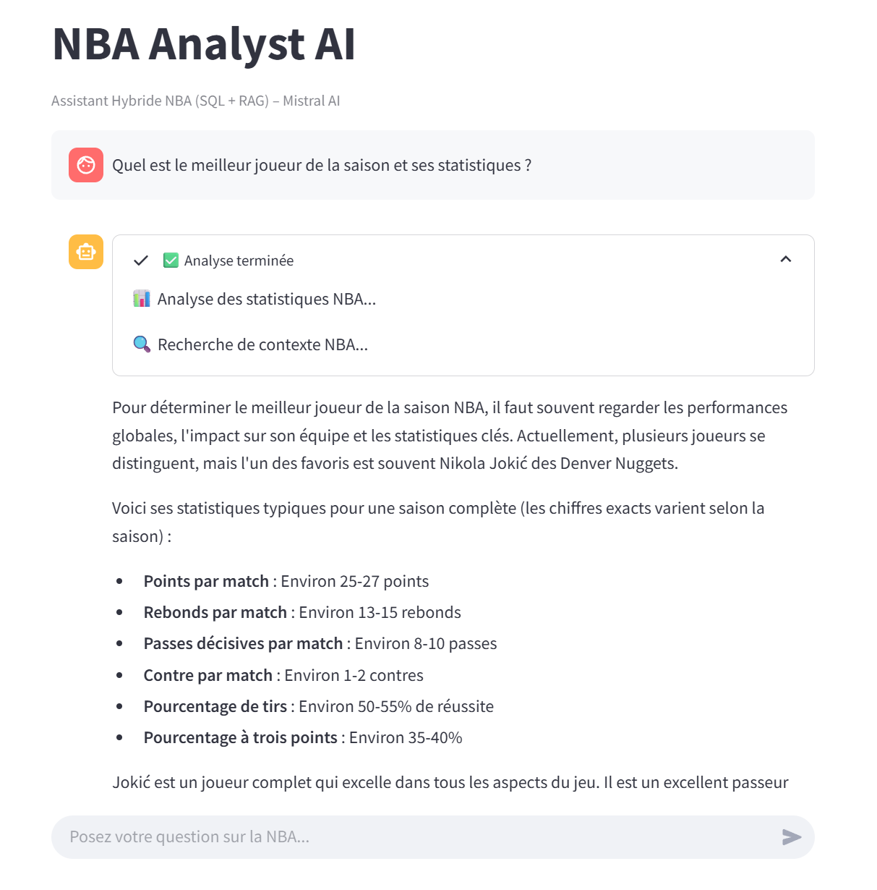
Démonstration de l’application

